Slide 1
Unidade 2
Bancos de Dados Relacionais e Linguagem SQL

Slide 2
2.3 Gerenciando os dados relacionais: DDL, DML,
DCL e TCL - DML.

Slide 3
Não se esqueça de importar os bancos!
Vamos criar a estrutura a partir do arquivo .mwb
https://downloads.mysql.com/docs/sakila-db.zip
E importar os dados dos bancos:
https://downloads.mysql.com/docs/world_x-db.zip
https://downloads.mysql.com/docs/menagerie-db.zip

Slide 4
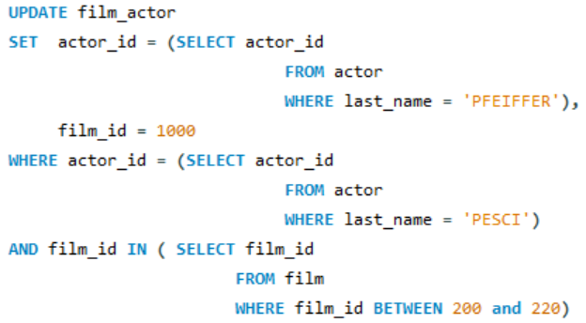
UPDATE
Podemos mudar várias colunas e/ou linhas em uma instrução UPDATE.
E podemos também utilizar uma subconsulta (select) de linha única para fornecer o valor de condição de uma cláusula .

Slide 5
UPDATE
Lembre-se de que sempre o sub-select que está subsidiando o valor que atualizará o campo deverá retornar sempre uma linha.
Os sub-selects que estão subsidiando a cláusula de seleção de linhas a serem atualizadas podem retornar várias linhas porém: tome cuidado para não atualizar registros indevidos!
Podem ocorrer erros de constriants de chave primária e/ou estrangeira portanto fique atento também à repetição dos valores.

Slide 6
CLÁUSULA FORUPDATE NO SELECT
Existem situações específicas onde precisamos fazer a recuperação de um certo registro com vias de atualização.
É necessário desta forma, que as linhas retornadas fiquem bloqueadas pois, enquanto a transação está ocorrendo seu estado não pode ser modificado.
Para satisfazer esta condição você deve utilizar a cláusula FOR UPDATE juntamente com a instrução select.

Slide 7
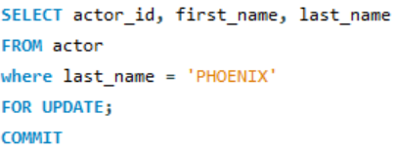
CLÁUSULA FORUPDATE NO SELECT
A utilização desta cláusula garante o bloqueio do registro até o comando de liberação da transação!

Slide 8

DELETE
A instrução DELETE é usada para remover as linhas existentes em uma tabela e requer dois valores:
o nome da tabela;
a condição que identifica as linhas a serem excluídas;
ATENÇÃO: Todas as linhas na tabela serão excluídas se você omitir a cláusula WHERE

Slide 9
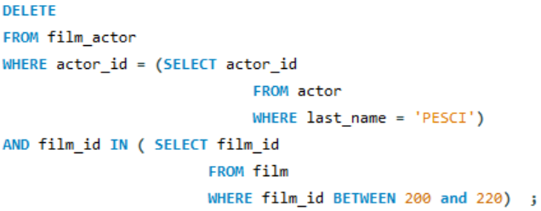
DELETE
Da mesma forma como o update podem ser utilizadas sub-queries para seleção dos registros a serem excluídos na tabela.

Slide 10
Data Manipulation Language - DML
Falamos de instrução das instruções DML apenas de forma simples, porém há possibilidade de utilizarmos em ambientes de Data Warehouse (DW).
Nestes ambientes temos várias origens de dados e não só uma tabela como vimos no comando exemplificado, que tem possui vários donos e, mais que isso várias pessoas gerenciando.

Slide 11
Data Warehouse (DW)
Um data Warehouse é uma coleção de dados feitos para auxiliar no processo de tomada de decisão do gerenciamento de negócios. Ele contém uma grande variedade de dados (como dados pessoais, de vendas, de clientes, de folhas de pagamento e de contabilidade) que apresentam uma imagem coerente das condições dos negócios em um ponto único no tempo.

Slide 12
Data Manipulation Language - DML
Aprender um método mais eficiente de atualizar e inserir dados usando uma sequência de comandos INSERT e UPDATE condicionais em uma única instrução atômica seria uma boa!
Podemos recuperar dados de uma única subconsulta e inserir as linhas retornadas em mais de uma tabela de destino.
Vamos aumentando o conhecimento e descobrindo novas maneiras de fazer os trabalhos!

Slide 13
O Valor DEFAULT
Cada coluna em uma tabela pode ter um valor padrão especificado
No caso de uma nova linha ser inserida e não ser atribuído um valor para a coluna, o valor padrão será atribuído no lugar do valor nulo
O uso de valores padrão permite controlar onde e quando eles serão aplicados

Slide 14
O Valor DEFAULT
Relembrando, cada coluna em uma tabela pode ter um valor padrão especificado e no caso de uma nova linha ser inserida e não ser atribuído um valor para a coluna, o valor padrão será atribuído.
O uso de valores padrão permite controlar onde e quando eles serão aplicados e pode ser um valor literal, uma expressão ou uma função SQL como o SYSDATE(), por exemplo.

Slide 15
O Valor DEFAULT
O valor padrão deve ser equivalente ao tipo de dados da coluna DEFAULT pode ser especifica do para uma coluna quando a tabela é criada ou alterada.

Slide 16
MERGE – Linguagem SQL
MERGE faz uma inserção e atualização simultaneamente e, se um valor estiver faltando, um novo será inserido.
Caso o valor exista, mas precise ser alterado, MERGE vai atualizá-lo e fará as alterações nas tabelas de bancos de dados, desde que você possua privilégios para usar INSERT e UPDATE na tabela de destino além do SELECT na tabela de origem.

Slide 17
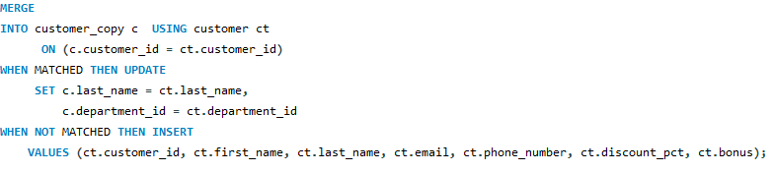
MERGE
Pode-se utilizar aliases no comando MERGE.
No banco de dados MySQL não é possível a utilização da cláusula merge como programação, ela é um configuração do tipo da tabela e veremos mais a frente.

Slide 18
INSERT EM VÁRIAS TABELAS
As instruções INSERT em várias tabelas são usadas quando os mesmos dados de origem devem ser inseridos em mais de uma tabela de destino.
Nos ambientes DW é comum o processo de extração regular dos dados dos sistemas transacionais para o DW para geração de relatórios.

Slide 19
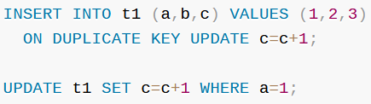
INSERT EM VÁRIAS TABELAS
Um problema que pode acontecer é duplicidade de chaves no caso da necessidade de ter que importa-las! Pode-se utilizar o seguinte recurso:

Slide 20
Now, we need to pratice with our exercises!

Slide 21
Referências bibliográficas
MySQL, Channel, 2021. MySQL Workbench Tutorial. Disponível em: <https://www.youtube.com/watch?v=X_umYKqKaF0>. Acesso em: 04 out. 2021.
MySQL, Manual 2021. MySQL Documentation Archive. Disponível em: <https://dev.mysql.com/doc/index-archive.html>. Acesso em: 04 out. 2021.

